Slide 1
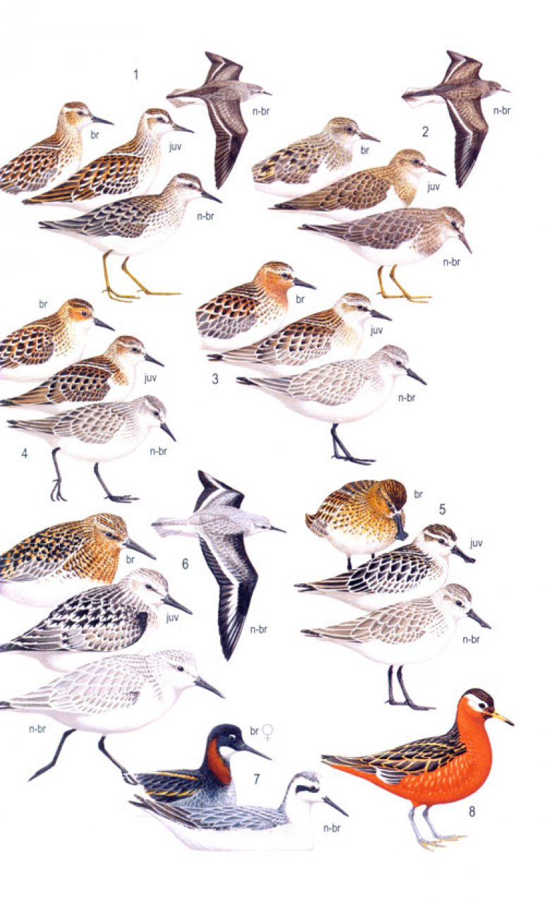


Molecular identification
Species, individual, sex

Slide 2

Identification of individuals
DNA fingerprinting
(DNA profiling)

Slide 3
Identification of individuals – why?
if we do not see the individual
non-invasive genetics – elusive animals, samples from faeces, urines, hairs – can be joined with individual variation of their diet
forensic genetics – identification of DNA in animal products, poachers, etc.
species conservation – e.g. in falconary (confirmation of parentage)

Slide 4
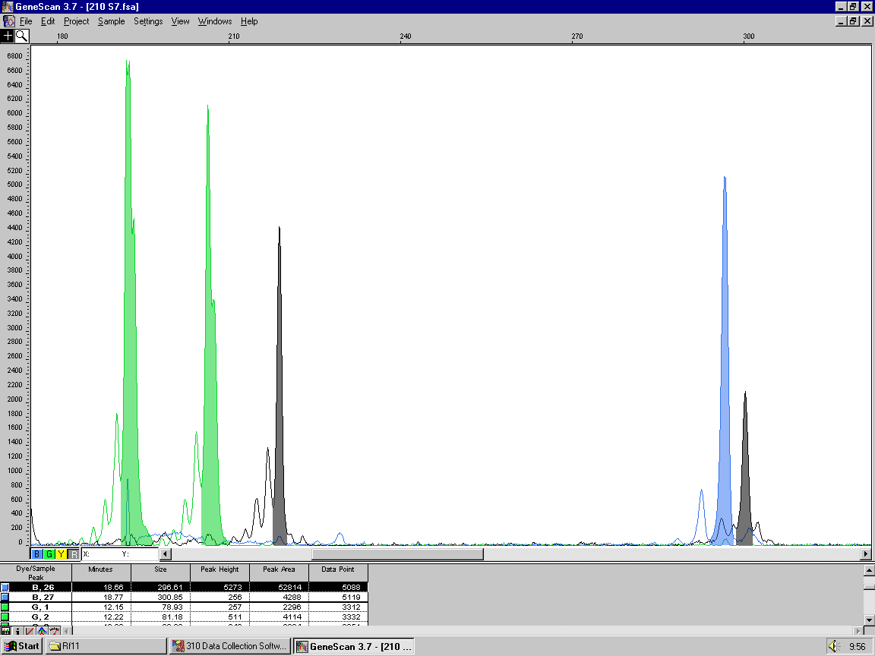
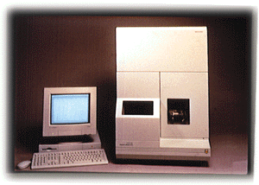
Microsatellites
Tandem repetitions of short motifs
DNA extraction
PCR
Detection of alleles
→ sequencer, fragment analysis
CTTTCTTTCTTTCTTTCTTTCTTTCTTTCTTTCTTT
CTTTCTTTCTTTCTTTC
CTTTCTTTCTTTCTTTCTTTCTTTCTTTCTTTCTTTCTTTCTTTCTTTCTTT
CTTTCTTTCTTTCTTTCTTTCTTTCTTTCTTTCTTT
capillary
detector
laser

Slide 5
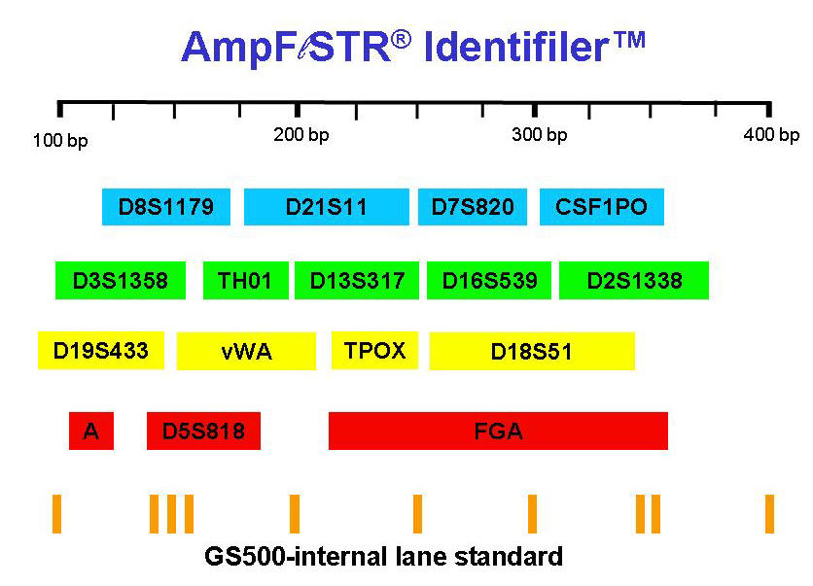
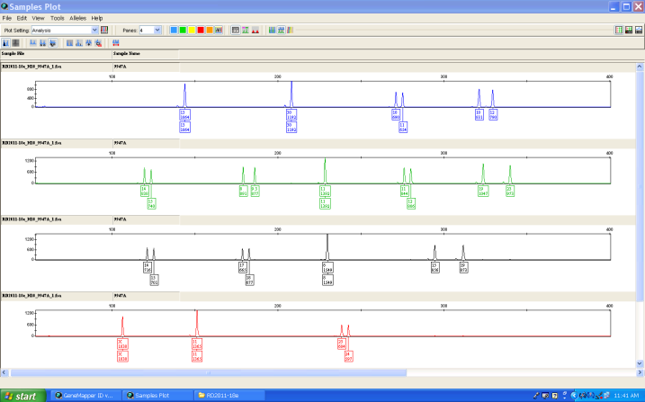

Individual human identification
16 loci = reliable individual identification
(Euro-American population)

Slide 6
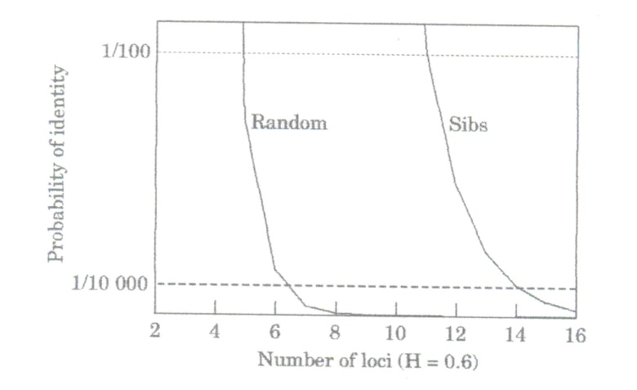
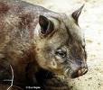
Identification of individuals depends on level of polymorphism
multilocus microsatellite fingerprinting – power estimated as „probability of identity“ (P_{(ID)}) (Waits et al. 2001) – e.g. GenAlex program
Random
Sibs
P_{(ID)}
Number of loci (H=0.6)
pilot studies with tissue samples are required to identify P_{(ID)} in a population studied by e.g. non-invasive methods

Slide 7
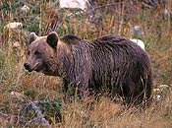

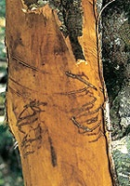
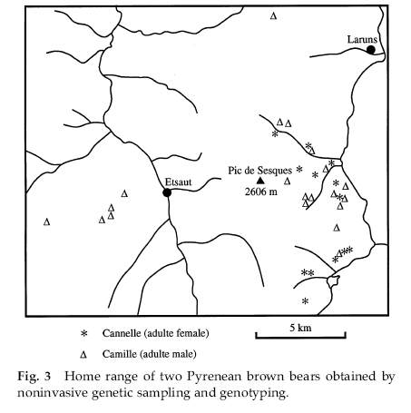
Brown bears in Pyrenees
Taberlet et al. 1997
Faeces and hairs
24 microsatellites
4 males and 1 female with unique multilocus genotypes (more than according footprints and photos)
Multiple-tube approach

Slide 8
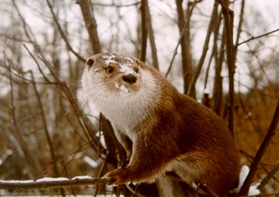
Spatial activity of otters
P. Hájková – PhD thesis (2008)

Slide 9
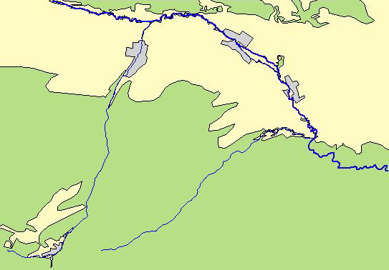
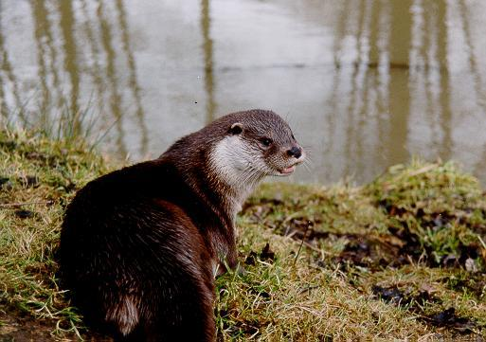
Identified individuals - Hornád, NP Slovenský Raj
SR 1
SR 6
SR 2
SR 7
SR 3
SR 8
SR 4
SR 9
1 km
SR 5
SR 10

Slide 10
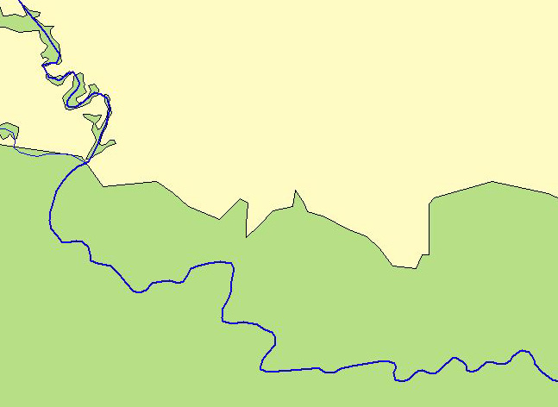

Ind. SR 3
5. 4. 2003
4. 11. 2003
10. 11. 2003
11. 11. 2003
30. 12. 2003
Spatial activity in mountain habitat
Hornad
500 m

Slide 11
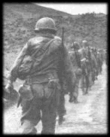
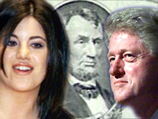
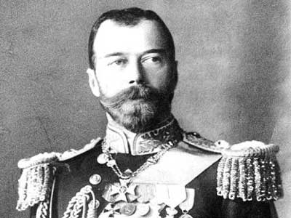
Human forensic genetics
Pozůstatky vojáků z války Vietnam a Korea
Identifikace na základě mtDNA příbuzných osob
(lze jen někdy)
V současnosti: vzorek DNA (krve) při odvodu, jiné markery
Armed Forces Repository of Specimen Samples for the Identification of Remains
Soudní pře
Clinton-Lewinská
Pozůstatky ruského cara Nikolaje II
Kriminalistika
Oběti tragických událostí

Slide 12
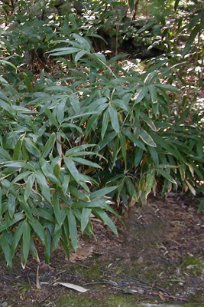
Klony
Bambus Sasa senanensis
Suyama et al. 2000
Plocha 10 hektarů
AFLP
22 klonů
Klon na ploše 300 m v průměru

Slide 13
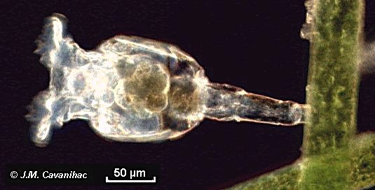
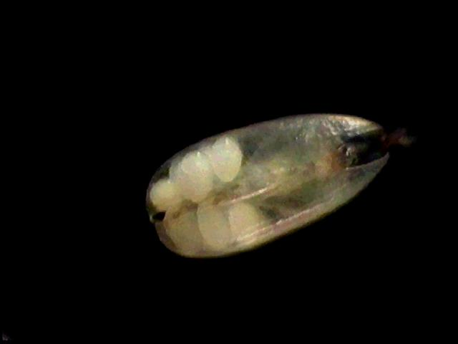
Slavní klonální bezobratlí
Rotifera – Bdelloidea
Ostracoda (Darwinula)
Partenogenetické klony vysokého stáří
(milióny let)
Darwinula stevensoni

Slide 14
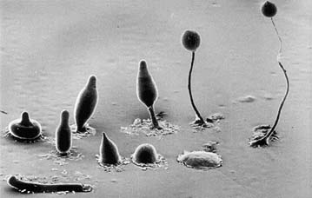
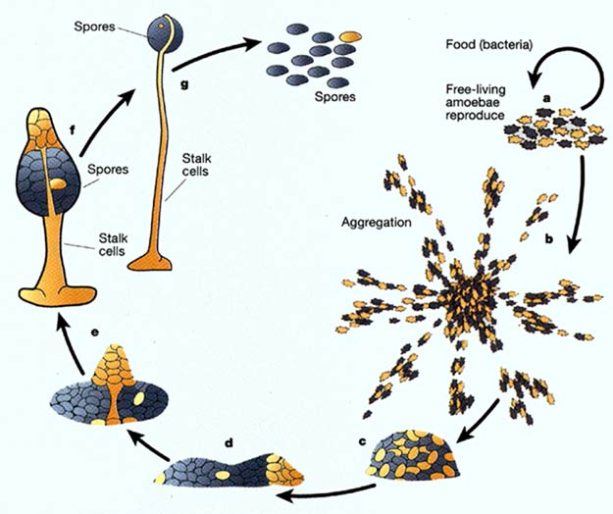
Genetické chiméry
organismy složené z buněk s různými genotypy
Dictyostelium discoideum
chimérismus je pravidelná součást života

Slide 15
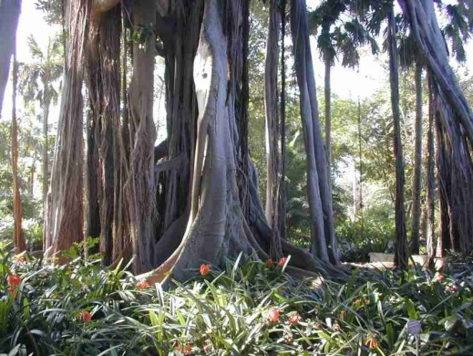
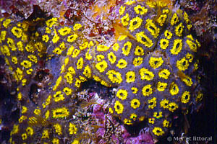
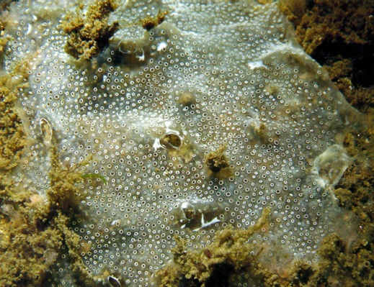
Genetické chiméry
Ficus srůst kořenů různých jedinců
sumky Botryllus schlosseri chimérické kolonie
příbuzní jedinci
Diplosoma listerianum
i nepříbuzní

Slide 16
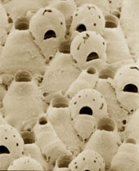
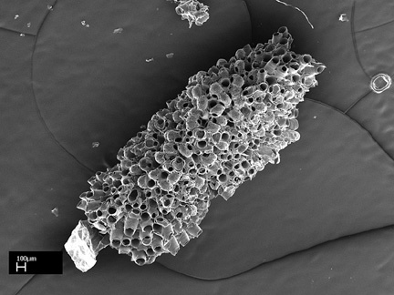
Celleporella hyalina (Bryozoa)
Hughes et al. 2004
Pravděpodobnost fůze koreluje s příbuzností
Histokompatibilita
Lepší rozpoznávání v pokročilejších fázích
→ dozrávání imunokompetence
Speciální proteiny (spongikany...)

Slide 17
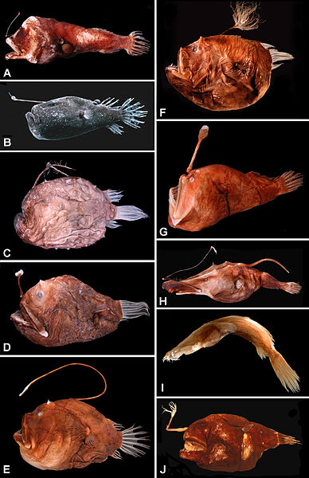
Ceratioid anglerfish
miniaturní samec po narození vyhledá samici, její kůže vyloučí hydrolytický enzym a samec přiroste
vzniká hermafroditická chiméra

Slide 18
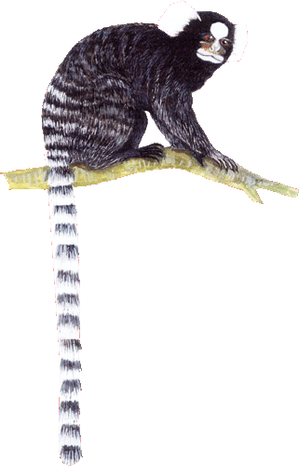
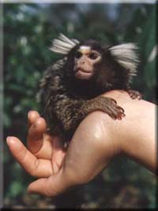
Genetické chiméry – „microchimerism“
kosman bělovousý Callithrix jacchus (asi i rod Saguinus)
dizygotická dvojčata
DNA fingerprinting krve - hematopoietické chiméry
během embryonálního vývoje vzájemná výměna buněk kostní dřeně
týká se to asi jen krve (neinvazivní metody – chlupy, trus → jeden genotyp)
průnik embryonálních erytroblastů a volné DNA přes placentu i u člověka
(pohlaví dítěte před narozením lze určit i pomocí PCR sekvencí typických pro Chr Y, jako templát je periferní krev matky)

Slide 19
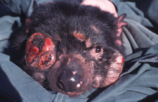
Canine transmissible venereal tumor (CTVT)
Devil facial tumour disease
parasitic cancer
„single cell parasitic wolf“

Slide 20
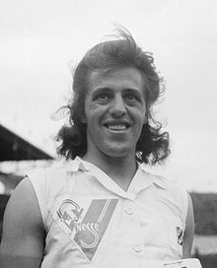
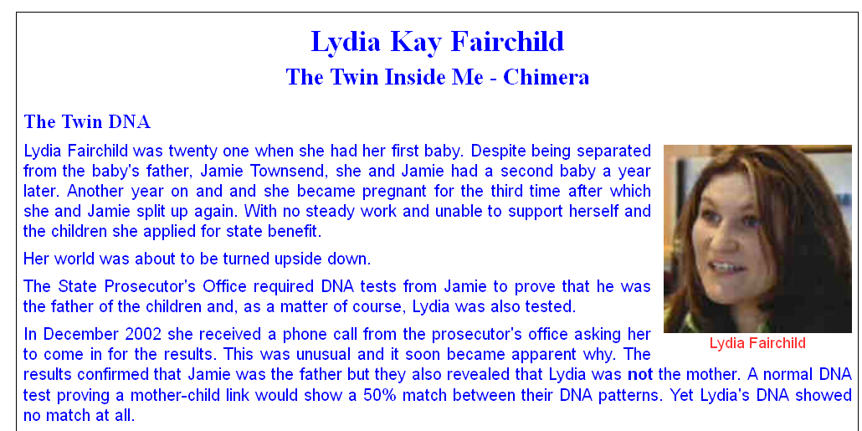
Známé „lidské chiméry“
Foekje Dillema
46XX/46XY woman
holandská atletka, mistryně na 100 a 200 m
odmítla test na pohlaví
mozaika zjištěna až posmrtně (v r. 2007)
geneticky nepotvrzené mateřství
chiméra matky

Slide 21
Identification of sex
DNA sexing

Slide 22
Why?
species without sex dimorphism (birds, but also many mammals)
embryos, larvae
non-invasive methods

Slide 23
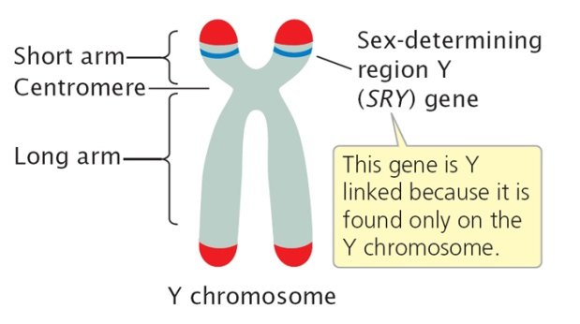
Genetic sex identification
genetic sex determination
birds (♂=ZZ, ♀=ZW)
mammals (♂=XY, ♀=XX)
DNA amplification of W/Y chromosome
W, Y – small chromosomes

Slide 24
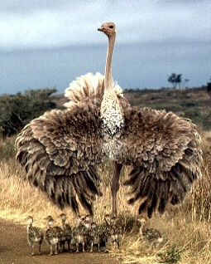

Sex identification – birds
Griffith et al. 1998
♂
♂
♂
♀
♂
♀
♀
CHD1W and CHD1Z, genes at sex chromosomes (chromobox-helicase-DNA-binding gene (CHD) – Griffiths & Tiwari 1995)
Primers amplifying introns of both genes
Introns differ by their length
Up to three primer combinations
Problematic species, e.g. Struthioniformes

Slide 25
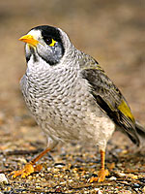
Manorina melanocephala (Meliphagidae) Arnold et al. 2001
Sons = „helpers“
In adults
2,31 males vs. 1 female
Offspring in nests
sex ratio 1:1 (57:57)
Males are hatching first
(in 17 out of 18 nests)
they are bigger and heavier when leaving the nest
medosavka hlučná

Slide 26
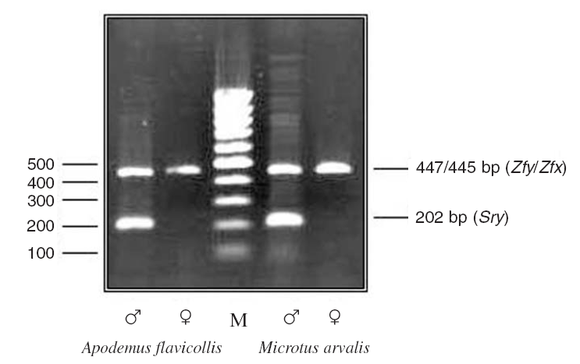
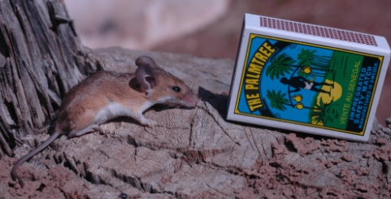

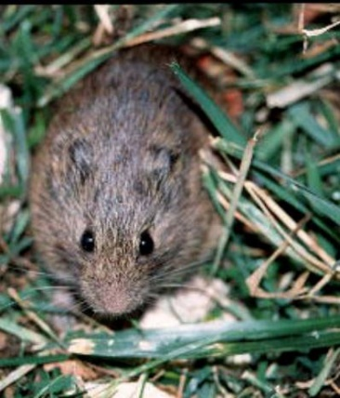
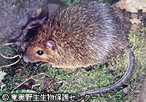
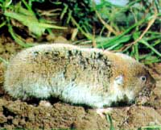
Sex identification - mammals
Amplification of a gene at Y-chromosome (Sry)
(in duplex PCR with X-linked or autosomal fragment)
Microtus cabrerae
Sry at Chr X
Ellobius, Tokudaia
Sry completely missing
Nannomys
Large variability
Bryja and Konečný (2003)
Nannomys
Ellobius
M. cabrerae
Tokudaia osimensis

Slide 27
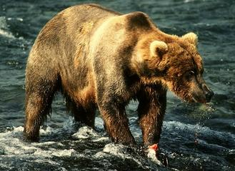

Sex identification - mammals
Amplification of a gene at Y-chromosome (Sry)
(in duplex PCR with X-linked or autosomal fragment)
Bryja a Konečný 2003
Faecal analyses: species-specific primers are required to avoid a cross amplification with species in the diet
Murphy et al. 2003
x

